Slide 1
Actividad de descomposición de mapas
Socionomía

Slide 2
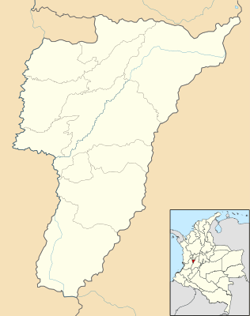
¿Cómo se calculaba el área de las regiones en la antigüedad?

Slide 3
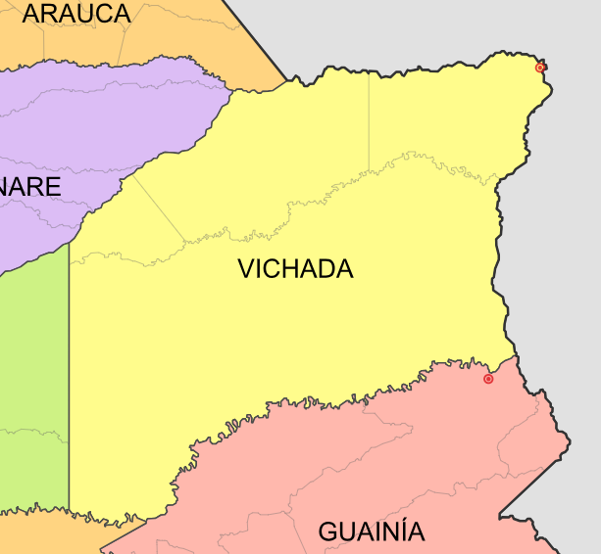
Ejemplo de descomposición en figuras
A8
A6
A7
A4
A3
A2
A5
A1
Escala 1cm : 40 km

Slide 4
Ejemplo de descomposición en figuras
A8
0.3 cm
3.5 cm
1 cm
A6
2.9 cm
3.2 cm
2.4 cm
A4
A7
A3
0.3 cm
4 cm
4.5 cm
2.4 cm
A2
8.5 cm
2 cm
5.7 cm
2.1 cm
A5
A1
3.2 cm

Slide 5
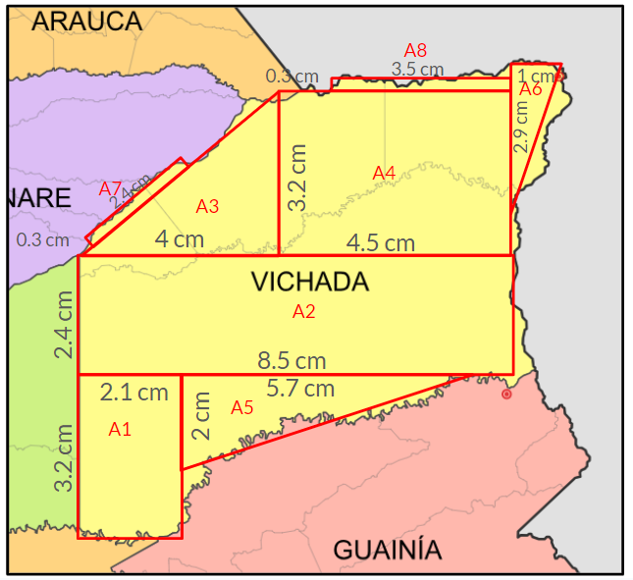
Ejemplo de descomposición en figuras
A1: área de rectángulo
A2= área de rectángulo
A3= área de triángulo
A=basexaltura
A2=8.5cm x 2.4cm
A=(basexaltura)/2
A3= (4cm x 3.2cm)/2
A1=3.2cm x 2.1cm
A2=20.4cm2
A=6.72 cm2
A3=6.4cm2

Slide 6
A4: área de rectángulo
A5: área de triángulo
A6: área de triángulo
A4=3.2cm x 4.5cm
A5=2cm x 5.7cm
A6=1cm x 5.7cm
A4= 14.4 cm2
A5= 5.7 cm2
A6= 2.85 cm2

Slide 7
A7 área de rectángulo
A8: área de rectángulo
At= A1+A2+A3+A4+A5+A6+A7+A8
A7=2.4cm x 0.3cm
A8=0.3cm x 3.5cm
At= (6.72 + 20.4 + 6.4 + 14.4 + 5.7 + 2.85 + 0.72 + 1. 05)cm2
A7= 0.72 cm2
A8= 1.05 cm2
At= 58.24 cm2

Slide 8
Finalmente, teniendo en cuenta la escala del mapa tenemos que:
Escala: 1cm : 40km
Tengan en cuenta que esta escala corresponde a 1 cm de longitud y ustedes están hallando un área

Slide 9
Taller en clase
Descomponer en figuras la región que le corresponderá a cada grupo (Triángulos rectos, cuadrados y rectángulos)
Medir con la regla las distancias de cada uno de los lados que conforman las figuras
Calcular cada una de las áreas de las figuras y el área total
Aplicando proporciones encontrar el área real de las figuras

